Slide 1
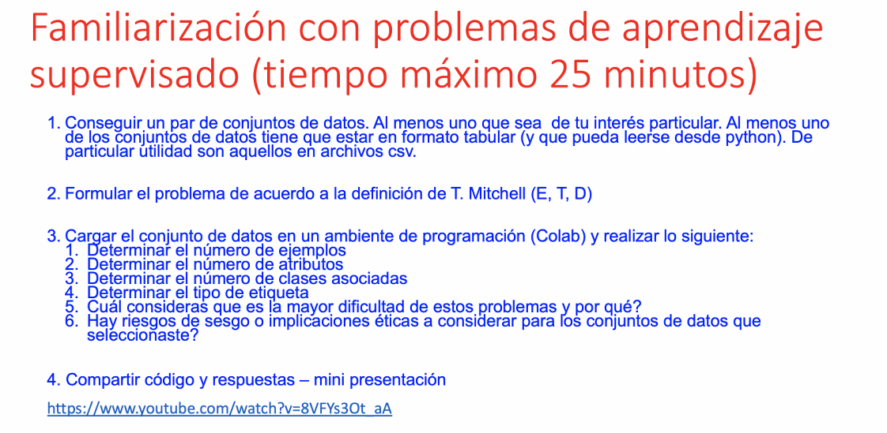

Slide 2
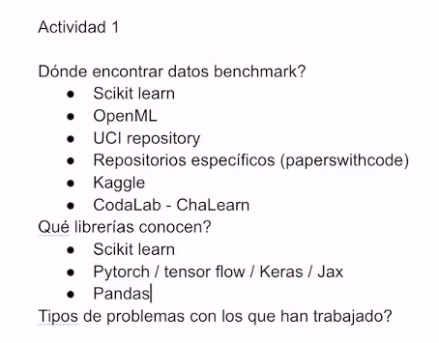

Slide 3
Regresion-basico-1.ipynb - Colaboratory (google.com)
Clasificación-intro-1.ipynb - Colaboratory (google.com)

Slide 4
